Slide 1



Slide 2
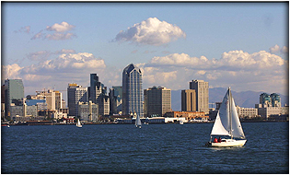
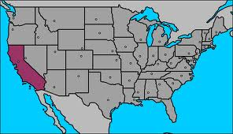
Información General
San Diego tiene un clima mediterráneo, agradable, los días en San Diego son cálidos y soleados. El promedio de la temperatura diaria es 21 °C y las temperaturas en invierno raramente bajan a los 4 °C.
San Diego es una ciudad situada en el extremo suroeste del estado de California y, por lo tanto, al extremo suroeste continental de los Estados Unidos. Cuenta con una población de aproximadamente 1.250.000 habitantes.
El aeropuerto internacional más cercano (SAN) San Diego International Airport se encuentra a unos 4 km de la ciudad San Diego.

Slide 3
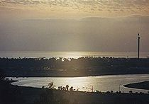
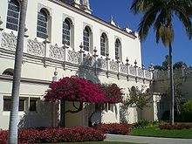
La Universidad de San Diego ( USD ) es un centro privado católico. USD ofrece más de sesenta diferentes licenciaturas, master y doctorados. La universidad se compone de seis escuelas: la Escuela de Administración de Empresas, la Escuela de Liderazgo y Ciencias de la Educación, la Facultad de Derecho, la Escuela de Enfermería y Ciencias de la Salud, el Colegio de las Artes y las Ciencias, y el Joan B. Kroc Escuela de la Paz Estudios.
Fundada en 1949, la Universidad abrió sus puertas a su primera clase de estudiantes en 1952.

Slide 4
Información Académica
US News Ranking | 94
Tipo de institución | Privada, Católica
Año de fundación: | 1949
Matrícula anual, alojamiento y comida Calendario Académico: | $32.847 Semestral
Número total de estudiantes 2010-2011: | 5.111
Situación: | Urbana
SAT
TOEFL mínimo | 80 Internet Based text
Fecha límite solicitud de admisión: | 1 de Marzo para semestre de Otoño
Cuota solicitud de admisión: | $55
2009 porcentaje de admisión: | 83%
Selectividad de admisión: | + selectiva

Slide 5
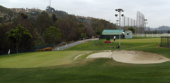
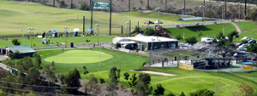
Instalaciones
El equipo de Golf de USD entrena en el Stadium Golf Center, una de las instalaciones más completas de práctica de San Diego localizada a unos 10 minutos del campus. Una de las ventajas de la instalación es que está iluminada y los integrantes del equipo pueden entrenar desde las 7 de la mañana a 10 de la noche.

Slide 6
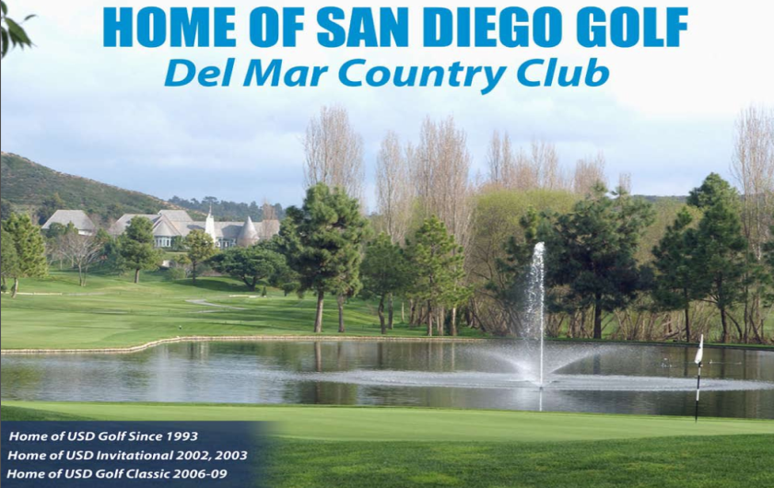
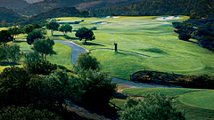
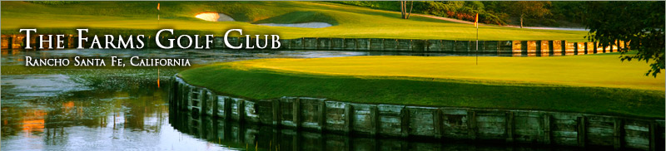
Instalaciones – Campos
The Grand – Del Mar

Slide 7
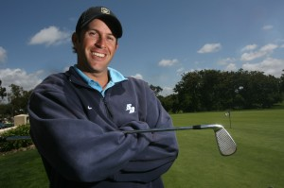
Entrenador
Tim Mickelson, hermano de Phil Mickelson
Jugó para Arizona State y Oregon.
Miembro del equipo de ASU ganadores del campeonato nacional de 1996.
Entrenador del año de su Conferencia en 2006, 2009 y 2010.
2º puesto en el U.S. Mid-Amateur

Slide 8
Equipo masculino de Golf
2010-2011
Nombre | Clase | Lugar de Nacimiento (último colegio)
Mike Bosco | FR | Paradise Valley, AZ
Scott Brace | SR | Suffolk, England (South Mountain CC)
Alex Ching | JR | Honolulu, HI (Punahou)
Joe Harrison | JR | Boulder City, NV (Green Valley)
Trent Ka'ahanui | JR | Tempe, AZ (South Mountain CC)
Leon Knoll | SO | Pretoria, South Africa (High Perormance Centre -TUKS)
Kenneth McCready | RS SR | Placerville, CA (Union Mine)
Ben Murray | SR | La Quinta, CA (Texas Christian)
Manav Shah | FR | Bakersfield, CA (Centennial)
Jason Shano | SR | Scottsdale, AZ (Chaparral)
Dale Smith | RS SR | Saltburn by the Sea, England (Freebrough Community College)
Gunner Wiebe | SR | Denver, CO (Kent Denver)

Slide 9
Torneos del Equipo masculino de Golf
Primer Trimestre 2011
Fecha Torneo Localidad
11/08/10 | UCLA Cordevalle Classic | Gilroy, CA (Cordevalle GC)
11/09/10 | UCLA Cordevalle Classic | Gilroy, CA (Cordevalle GC)
11/10/10 | UCLA Cordevalle Classic | Gilroy, CA (Cordevalle GC)
02/12/11 | Battle at The Beach | Long Beach, CA (Pelican Hills GC)
02/13/11 | Battle at The Beach | Long Beach, CA (Pelican Hills GC)
02/14/11 | Battle at The Beach | Long Beach, CA (Pelican Hills GC)
02/28/11 | USC Invitational | Westlake Village, CA (North Ranch CC)
03/01/11 | USC Invitational | Westlake Village, CA (North Ranch CC)
03/14/11 | San Diego Intercollegiate Classic | Chula Vista, CA (San Diego CC)
03/15/11 | San Diego Intercollegiate Classic | Chula Vista, CA (San Diego CC)
03/24/11 | SDSU Barona Invitational | Lakeside, CA (Barona Creek GC)
03/25/11 | SDSU Barona Invitational | Lakeside, CA (Barona Creek GC)

Slide 10
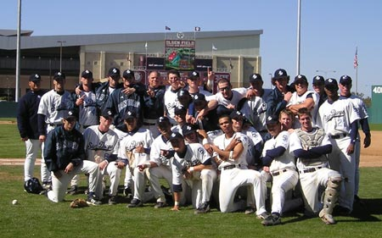
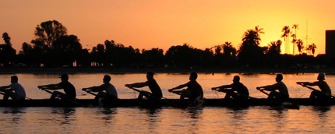

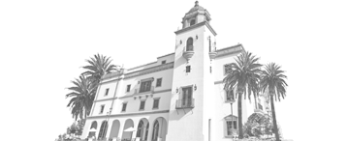

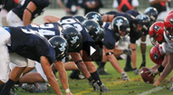
Deporte

